Slide 1


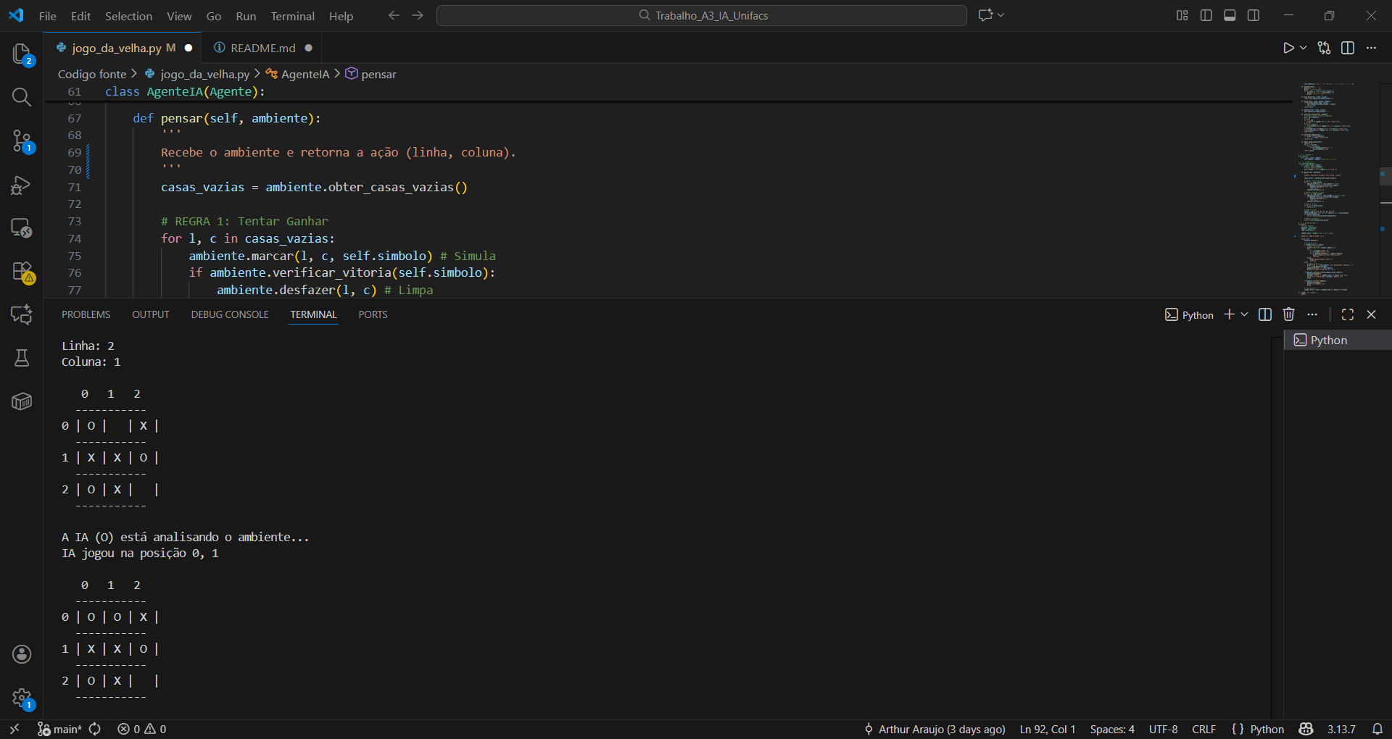
JOGO DA VELHA COM IA
Trabalho A3 - Inteligência Artificial
DESENVOLVIMENTO DE AGENTE INTELIGENTE PARA JOGO DA VELHA UTILIZANDO PROGRAMAÇÃO ORIENTADA OBJETO
Arthur Santos Araújo;
Gabriel Santos Rocha;
Matheus Barbosa Costa;
Rubem Matheus Vieira Martins.
Universidade Salvador – Salvador – BA – Brasil
INTRODUÇÃO
O Jogo da Velha é um problema clássico na área de Inteligência Artificial, caracterizado como um ambiente determinístico, de soma-zero e com informação perfeita. Embora apresente uma aparente simplicidade, serve como um excelente campo de provas para a modelagem de Agentes Racionais. Nesse contexto, este projeto visa desenvolver uma aplicação onde um agente autônomo utiliza algoritmos de tomada de decisão para competir de forma competente contra jogadores humanos, aplicando conceitos de IA simbólica e heurísticas.
Diferente de implementações procedurais simples, o trabalho adota uma arquitetura robusta baseada em Programação Orientada a Objetos (POO). Essa abordagem permite separar a lógica do jogo da inteligência do agente, simulando efetivamente a interação entre o Agente e seu Ambiente. Para atingir esse propósito, será implementado um algoritmo de decisão baseado em regras de prioridade abrangendo ataque, defesa e estratégia. Garantindo que o agente seja capaz de identificar vitórias, realizar bloqueios e executar jogadas ótimas em tempo real.
MÉTODOS
A solução técnica foi desenvolvida utilizando a linguagem Python e está estruturada sobre uma arquitetura de três classes fundamentais que organizam todo o sistema. A primeira delas é a classe Ambiente, que atua como o "Juiz" da partida; ela é responsável por representar o tabuleiro, manter a matriz de estado 3x3, validar a legalidade dos movimentos e verificar constantemente as condições de vitória ou empate. Em conjunto, temos a classe Agente, uma estrutura base que define as propriedades genéricas de qualquer jogador, como os símbolos 'X' ou 'O', servindo de molde para a classe AgenteIA. Esta última, por meio de herança, especializa o comportamento do jogador virtual ao implementar o método cognitivo responsável pela tomada de decisão.
O "cérebro" desse agente opera através da função pensar(), que executa uma varredura no tabuleiro a cada rodada seguindo uma hierarquia de prioridades estrita para decidir a melhor jogada. O processo inicia-se verificando a possibilidade de uma vitória imediata; se houver uma chance de encerrar a partida, o agente a aproveita instantaneamente. Caso a vitória não esteja ao alcance, o foco muda para a defesa, onde o sistema analisa se o oponente está prestes a ganhar e, se necessário, bloqueia essa posição imediatamente. Quando não há riscos iminentes nem chances de vitória direta, o agente adota uma postura estratégica, tentando ocupar o centro do tabuleiro, que é a posição mais valiosa, ou, na falta deste, os cantos. Em último caso, se nenhuma regra anterior for aplicável, ele seleciona qualquer espaço vazio que tenha sobrado.
Essa orquestração entre as classes permite que o fluxo do jogo ocorra de maneira fluida e modular dentro de um ciclo de repetição principal. O software alterna os turnos solicitando a entrada do usuário e, em seguida, aciona a inteligência do agente para processar sua resposta, atualizando o ambiente visualmente a cada passo. Essa abordagem estruturada não apenas organiza o código, tornando-o mais legível, mas também garante que a lógica do "pensamento" da máquina esteja isolada das regras de desenho do tabuleiro, facilitando futuras manutenções ou a implementação de novos níveis de dificuldade sem a necessidade de reescrever todo o projeto.
RESULTADOS
Os testes realizados com o agente demonstraram um comportamento estratégico consistente:
Desempenho Defensivo: O agente obteve 100% de sucesso em bloquear vitórias iminentes do adversário humano, impedindo derrotas por desatenção.
Desempenho Ofensivo: O agente foi capaz de identificar e executar todas as oportunidades de vitória imediata apresentadas.
Eficiência: O tempo de resposta para a tomada de decisão foi imediato (< 0.1s), demonstrando a leveza do algoritmo baseado em regras comparado a buscas profundas em árvore.
Limitação: Observou-se que, contra jogadores humanos perfeitos, o agente tende ao empate, comportamento esperado para o Jogo da Velha.
A análise qualitativa revelou que o Agente IA apresenta pontos fortes decisivos, como a ausência de erros táticos básicos, a identificação imediata de vitórias e a execução infalível de bloqueios defensivos quando ameaçado. O comportamento mostrou-se consistente e determinístico em todas as partidas simuladas.
Como limitações, observou-se um padrão de jogadas repetitivo em aberturas simétricas e uma vulnerabilidade a táticas de 'dupla ameaça' (garfos), uma vez que a heurística baseada em regras prioriza o estado atual sem simular profundidade futura. Contudo, diferente de jogos mais complexos, o tempo de resposta manteve-se imediato e constante, independentemente do estágio da partida, validando a eficiência computacional da arquitetura proposta.
Figura 1 – Interface do jogo em execução no terminal, demonstrando a interação entre Humano e Agente IA.
CONCLUSÃO
O desenvolvimento deste projeto permitiu aplicar na prática ideias fundamentais de Inteligência Artificial e organização de software. O uso da Programação Orientada a Objetos facilitou bastante a construção do sistema, separando claramente as regras do tabuleiro (o Ambiente) da inteligência do computador (o Agente).
O sistema de prioridades que implementamos se mostrou uma solução eficiente. Ele criou um oponente que oferece um bom desafio para jogadores casuais e se mantém firme contra jogadores experientes. Contudo, vale ressaltar uma característica matemática do próprio jogo: concluímos que, ao enfrentar um humano que saiba o mínimo das regras e jogue de forma racional para se defender, o resultado final sempre será um empate.
REFERÊNCIAS BIBLIOGRÁFICAS
1. RUSSELL, Stuart; NORVIG, Peter. Artificial Intelligence: A Modern Approach. 3. ed. Prentice Hall, 2009.
2. DOCUMENTAÇÃO PYTHON. Classes e POO. Disponível em: python.org. Acesso em: nov. 2025.

